Slide 1
SP11장. 차트 작성1

Slide 2
INDEX
1. 차트만들기
2. 차트의 종류
세로막대형
꺽은선형
원 형
가로막대형
영역형
분산형
기타
3. 차트영역서식

Slide 3
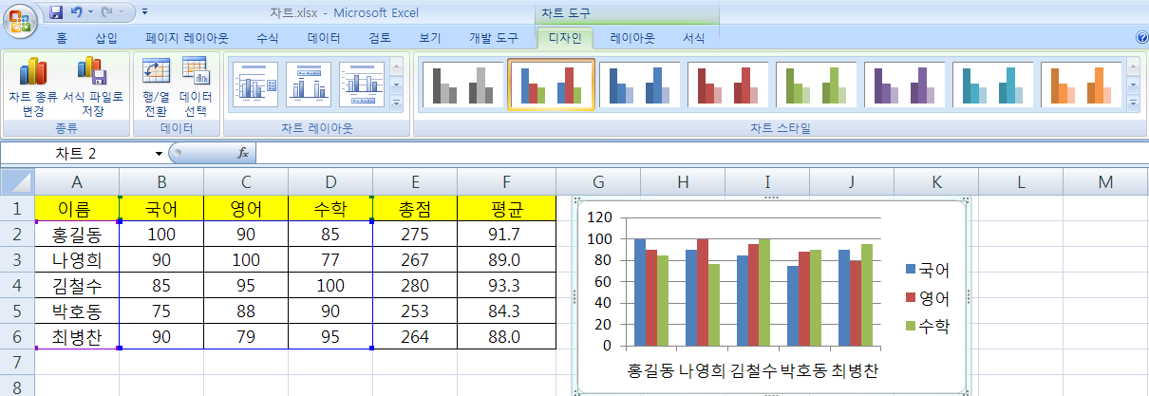
1. 차트만들기
워크시트 영역의 차트 만들 영역을 블록 잡는다.
리본메뉴의 [삽입]탭을 눌러 [차트]그룹의 원하는 모양의 차트를 클릭한다.
선택한 모양의 차트가 워크시트 영역에 생성된다.
차트가 생성되면서 리본메뉴에 [디자인],[레이아웃],[서식]탭이 추가로 생기면서 차트편집을 효율적으로 할 수 있게 된다.

Slide 4
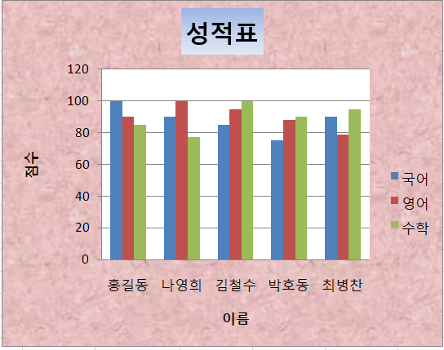
차트 구성요소
챠트제목
챠트영역
그림영역
범례
값축제목
항목축제목

Slide 5
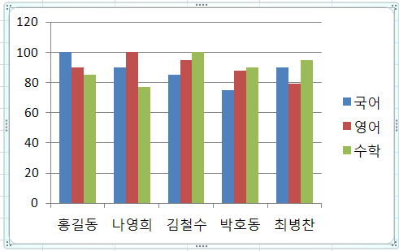
2. 차트의 종류 1)세로막대형
범례에 있는 항목을 막대그래프로 나타내준다.
묶은 세로 막대형, 누적세로 막대형 등 19개의 종류가 있다.
X축(항목축)은 표의 가장 왼쪽에 있는 항목들이 차지하고 범례는 그외의 데이터로서 숫자만 가능하다.

Slide 6
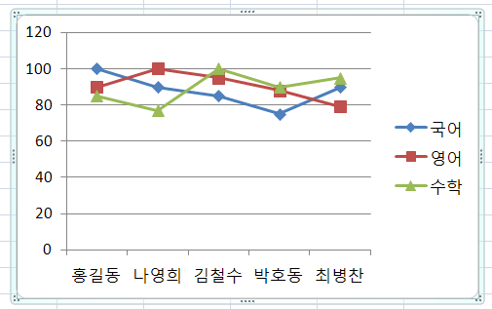
2) 꺽은선형
일정기간동안 데이터 변화의 추세를 알아보는데 적합한 챠트이다.
연속적인 값의 변화를 표현하는 것이며, 변화율에 중점을 두어 차트를 그리고자 할때 사용한다.
누적꺾은선형, 표식이 있는 꺾은 선형 등 7개의 종류가 있다.

Slide 7
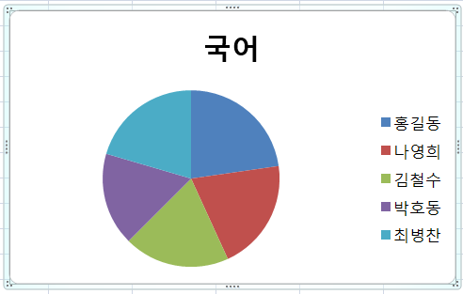
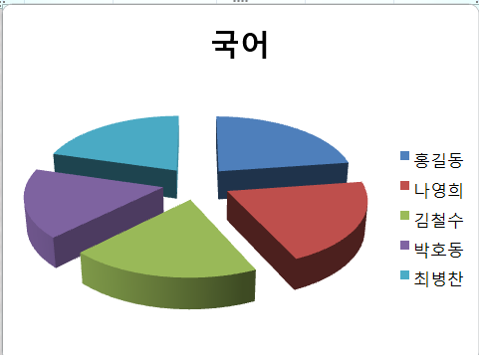
3) 원 형
전체에 대한 항목의 비율을 나타낼 때 편리한 차트이다.
항상 한 개의 항목만을 표시할 수 있는 것이 단점이다.
차트를 분리해서 시각적인 효과를 부각 시킬 수 도 있다.
원형, 3차원 원형등 6가지의 종류가 있다.

Slide 8
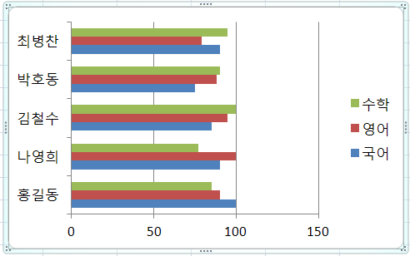
4)가로막대형
막대 길이로 각 항목간의 크기를 비교,분석한다.
묶은 가로 막대형, 누적 가로 막대형 등 15개 종류가 있다.
항목 축과 값 축이 세로 막대형과 반대이다.

Slide 9
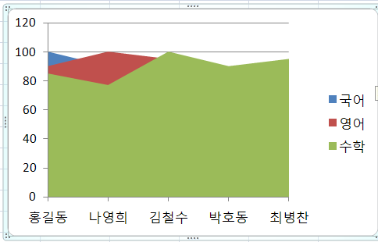
5)영역형
전체영역, 특정 영역을 비교할 때 유리한 차트이다.
시간에 따른 각 값을 비교할 때도 유리한 차트이다.
영역형, 누겆영역형 등 6가지 종류가 있다.

Slide 10
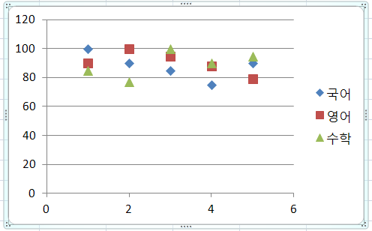
6)분산형
데이터의 불규칙한 간격이나 묶음을 보여준다.
주로, 과학.공학용 데이타분석에 사용하는 차트이다.
표식만 있는 분산형, 곡선 및 표식이 있는 분산형 등 5가지가 있다.

Slide 11
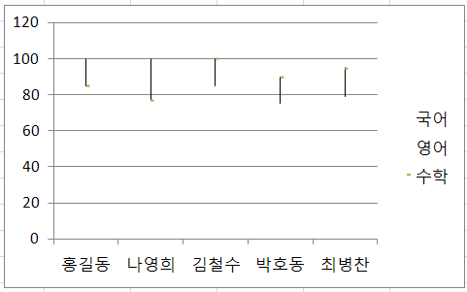
7) 기타종류
① 주식형
주가 흐름을 파악하고자 할 때 사용하는 차트이다.
거래량, 시가, 종가,고가, 저가 등 을나타낸다.
4가지 종류가 있다.

Slide 12
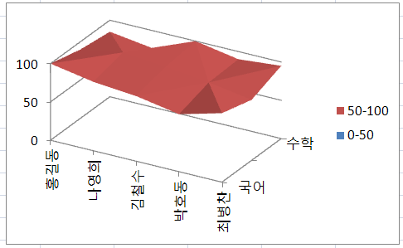
② 표면형
두 개 데이터 집합에서 최적의 조합을 찾을 때 사용하는 차트이다.
3차원 표면형, 표면형 등 4가지가 있다.

Slide 13
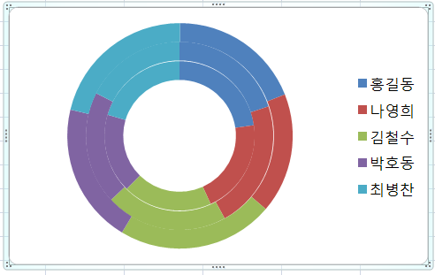
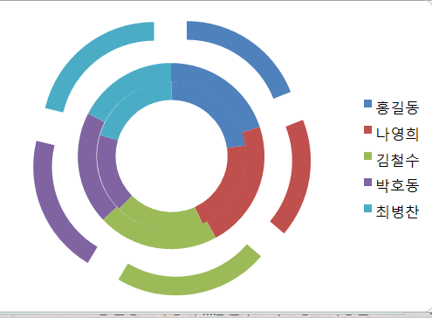
③ 도넛형
전제체대한 각부분의 비율을 확인할 때 유리한 것은 원형과 동일하다.
원형과 다른점은 여러 개의 데이터계열을 가질 수 있다는 것이다.
도넛형과 쪼개진 도넛형 등 두 가지가 있다.

Slide 14
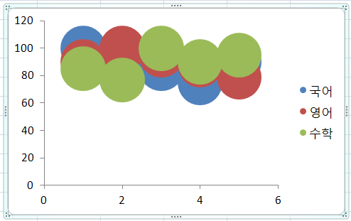
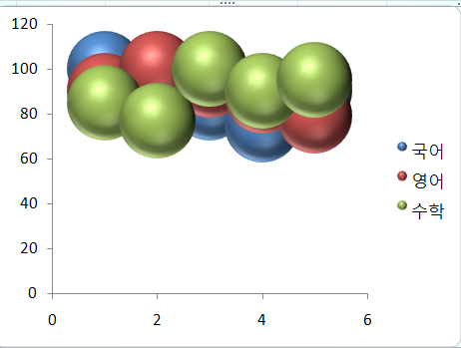
④ 거품형
계열간의 항목을 비교할때 사용하는 차트이다.
분산형 차트의 한 종류로 데이터 계열이 3개인 경우에 사용된다.
세번째 값은 작성하지 않고 거품의 크기로 나타낸다.
거품형과 3차원 효과의 거품형 두 종류가 있다.

Slide 15
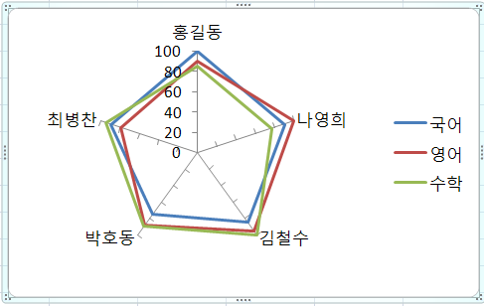
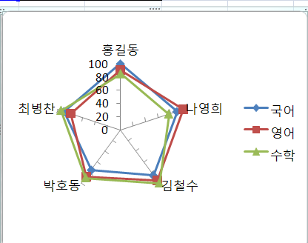
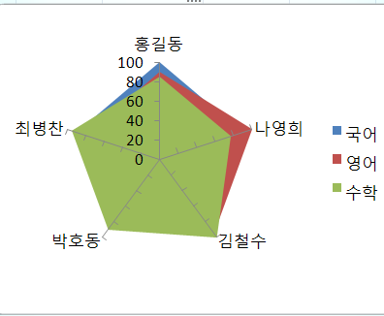
⑤ 방사형
많은 데이터 계열의 값을 나타내고자 할 때 효과적인 차트이다.
차트 가운데를 축으로 해서 뻗어 나오는 값을 그래프적으로 나타낸것이다.
방사형, 표식이 있는 방사형, 채워진 방사형 등 3가지 종류가 있다.

Slide 16
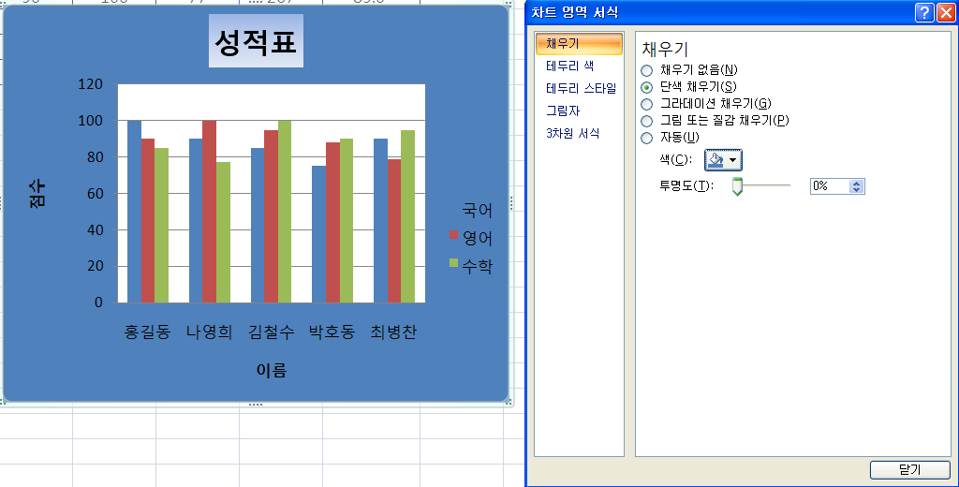
3. 차트영역서식1) 채우기
채우기 메뉴에는 채우기없음, 단색채우기, 그라데이션채우기, 그림 또는 질감 채우기, 자동, 색, 투명도 설정에 대한 메뉴가 있다.

Slide 17
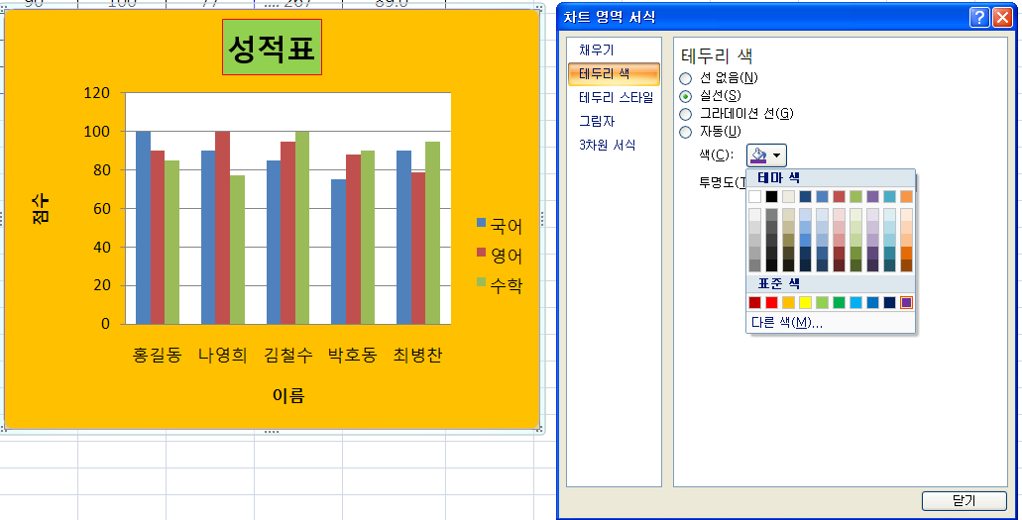
3. 차트영역서식 2)테두리색
테두리색 메뉴에는 선없음, 실선, 그라데이션 선, 자동, 색, 투명도 설정에 대한 메뉴가 있다.

Slide 18
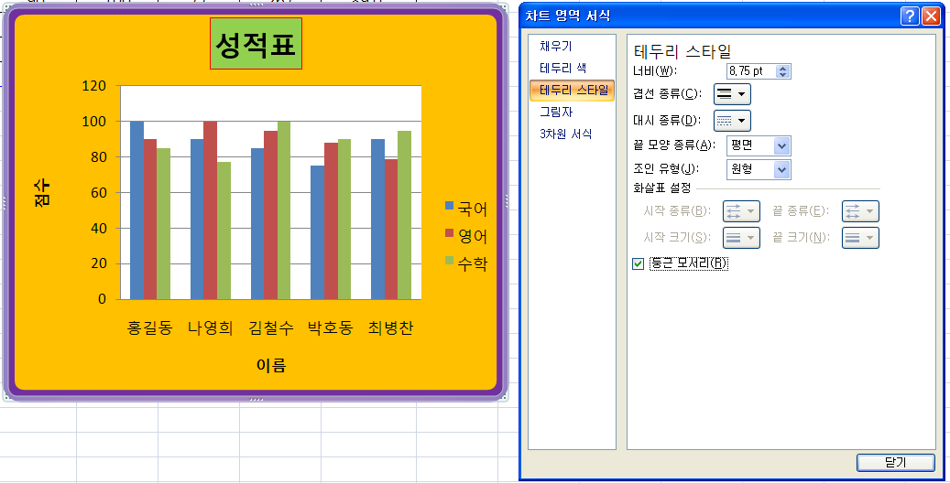
3. 차트영역서식 3)테두리스타일
테두리스타일 메뉴에는 너비, 겹선종류, 대시 종류, 끝모양 종류,조인 유형, 화살표 설정, 둥근 모서리 설정에 대한 메뉴가 있다.

Slide 19
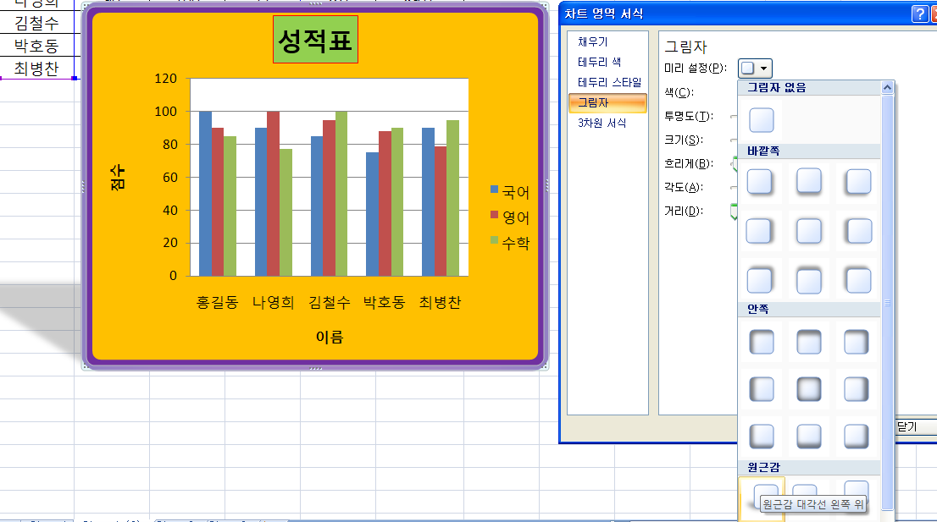
3. 차트영역서식 4)그림자
그림자 메뉴에는 미리설정, 색, 투명도, 크시, 흐리게, 각도, 거리 설정에 대한 메뉴가 있다.

Slide 20
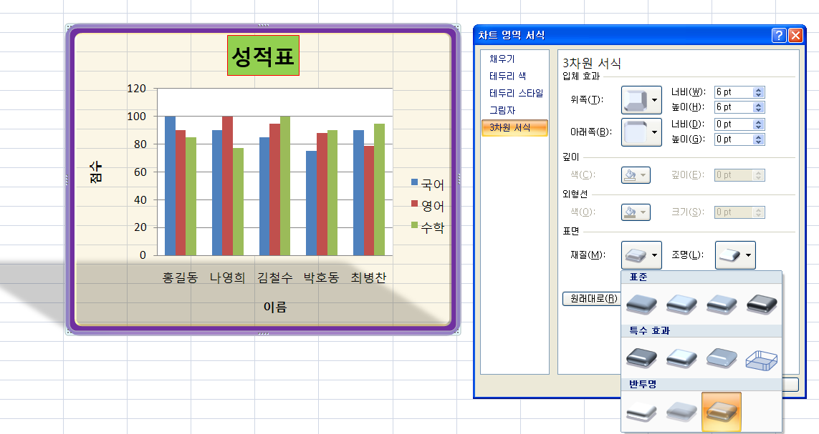
3. 차트영역서식 5)3차원서식
3차원서식 메뉴에는 입체효과, 깊이, 외형선, 표면 설정에 대한 메뉴가 있다.

Slide 21
기출문제풀이1(1급 2008년 4회)
다음 중 차트의 종류에 대한 설명으로 옳지 않은 것은?
① 혼합형 차트 : 값의 차이가 많은 계열이 차트에 포함된 경우에 사용되며 특정 계열을 강조할 때 사용한다.
② 분산형 차트 : 항목의 값을 점으로 표시하여 여러 데이터 값들의 관계를 보여주는데 주로 과학 데이터의 차트 작성에 사용한다.
③ 꺾은선형 차트 : 하나의 데이터 계열을 하나의 선으로 표현해 시간에 따른 각 계열의 변화나 추세를 보여 주고자 할 때 작성하며, 3차원 차트로도 작성할 수 있다.
④ 가로 막대형 차트 : 개별 항목들을 비교하며 범주는 수평으로 구성되고 값을 수직으로 구성되어, 비교하는 값들을 강조한다.

Slide 22
기출문제풀이2 (1급 2010년 4회)
다음 중 차트에 대한 설명으로 옳지 않은 것은?
① 워크시트에서 차트에 사용될 데이터의 범위를 지정한 후 <Alt>+<F1>을 누르면 별도의 차트 시트에 기본 차트가 작성된다.
② 차트 영역이란 차트 전체를 의미하며 해당 영역에 그림이나 배경 무늬를 삽입할 수 있다.
③ 차트에서 행은 데이터 범위 중 필드가 데이터의 계열이 되고, 행은 각 레코드가 데이터의 계열이 된다.
④ 차트에서 눈금선의 스타일, 색 두께를 변경하려면 눈금선의 바로 가기 메뉴에서 [눈금선 서식]을 선택하여 설정한다.

Slide 23

기출문제풀이3 (1급 2011년 2회)
차트의 3차원 보기 대화상자에 대한 설명으로 옳지 않은 것은?
① <기본값> 단추를 클릭하면 2차원 차트로 변경된다.
② '자동 크기 조정' 옵션을 선택하면 '높이(I)' 옵션을 선택할 수 없다.
③ 차트의 높이, 원근감, 상하좌우 회전 등을 변경할 수 있다.
④ '직각 축으로 고정' 확인란을 선택하면 '자동 크기조정' 옵션을 설정할 수 있다.

Slide 24
기출문제풀이4 (2급 2006년 3회)
다음 중 차트 마법사의 2단계에서 설정할 수 있는 항목으로 옳지 않은 것은?
① 데이터 범위
② 계열
③ 계열 위치를 행/열 중에서 선택
④ 차트의 제목

Slide 25
기출문제풀이5 (1급 2007년 1회)
다음 중 [차트] 기능에 대한 설명으로 옳은 것은?
① 차트로 작성할 데이터를 시트에 입력하지 않고 차트 마법사 2단계에서 직접 모든 원본 데이터를 입력할 수도 있다.
② 일정 기간 동안의 데이터 변화 추세를 확인하는 데는 세로 막대형 차트가 적합하다.
③ 3차원, 원형, 방사형, 도넛형, 표면형 차트에 추세선을 추가할 수 있다.
④ 범례의 경우 지정할 수 있는 위치에는 아래쪽, 모서리, 위쪽, 오른쪽, 왼쪽이 있는데 이중에서 모서리를 설정하면 차트의 오른쪽 아래 모서리에 범례가 표시된다.

Slide 26
정 답
1번 : ④
2번 : ③
3번 : ①
4번 : ④
5번 : ①

Slide 27
정 리
1. 차트만들기
2. 차트의 종류
세로막대형
꺽은선형
원 형
가로막대형
영역형
분산형
기타
3. 차트영역서식

